Slide 1
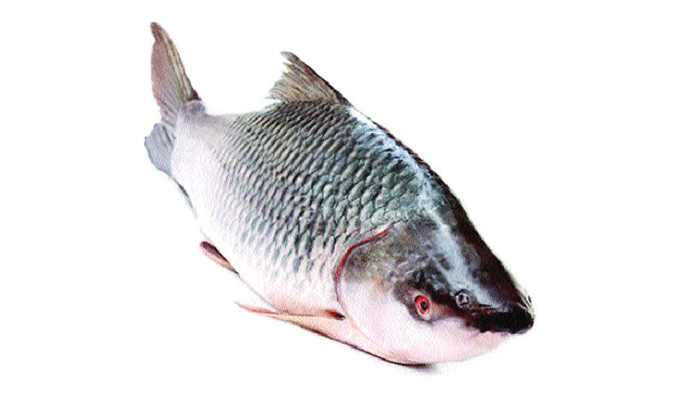
সবাইকে স্বাগতম জানিয়ে শুরু করছি আজকের ক্লাস

Slide 2
পরিচিতি
শিক্ষক পরিচিতি
পাঠ পরিচিতি
আবু হেনা মোস্তফা কামাল
সহকারী অধ্যাপক
জীববিজ্ঞান বিভাগ
দৌলতপুর কলেজ
দৌলতপুর, কুষ্টিয়া।
শ্রেণি- দ্বাদশ
বিষয়-জীববিজ্ঞান ২য় পত্র
অধ্যায়- দ্বিতীয়
প্রাণি পরিচিতি-রুই মাছ
পাঠ্যাংশ- রুই মাছের বাহ্যিক গঠন
সময়- ৪০ মিনিট
তাং-০৩। ১০। ২০১৯ ইং ।

Slide 3
চলো, একটি ভিডিও দেখে নিই
ভিডিওতে কী দেখতে পেলে?
ভিডিওতে রুই মাছ দেখতে পেলাম।
তাহলে আজকের পাঠ্য বিষয় কী হইতে পারে?
আজকের পাঠ্য বিষয় রুই মাছের বাহ্যিক গঠন হইতে পারে।

Slide 4
শিখনফল
এই পাঠ শেষে শিক্ষার্থীরা...
১। কার্প মাছ কাকে বলে তা বলতে পারবে;
২। কার্প মাছের স্বভাব ও বাসস্থান সম্পর্কে বলতে পারবে;
৩। কার্প মাছের বাহ্যিক বৈশিষ্ট্য বর্ণনা করতে পারবে।

Slide 5
আজকে পাঠের বিষয়
রুই মাছের বাহ্যিক গঠন

Slide 6
কার্প জাতীয় মাছ
রুই

Slide 7
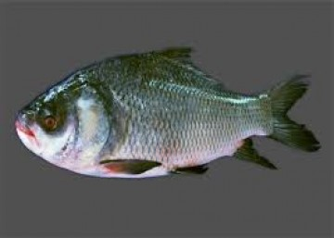
কার্প জাতীয় মাছ
কাতলা

Slide 8
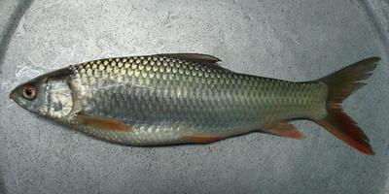
কার্প জাতীয় মাছ
মৃগেল

Slide 9
একক কাজ
কার্প জাতীয় মাছ কাকে বলে?

Slide 10
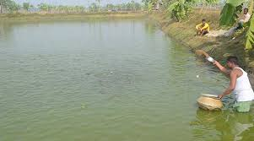
রুই মাছের বসতি
পুকুর

Slide 11
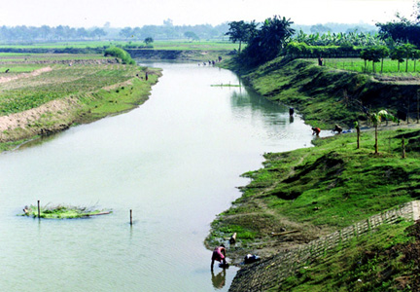
রুই মাছের বসতি
খাল

Slide 12
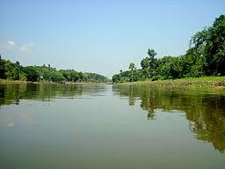
রুই মাছের বসতি
নদী

Slide 13
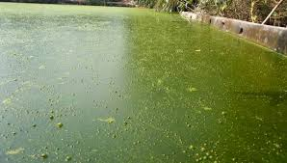
রুই মাছের খাদ্য
ফাইটোপ্ল্যাংটন

Slide 14
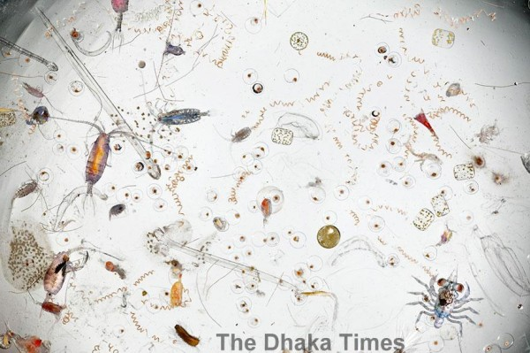
রুই মাছের খাদ্য
জ্যুপ্ল্যাংটন

Slide 15
জোড়ায় কাজ
রুই মাছের স্বভাব সম্পর্কে লিখ।

Slide 16
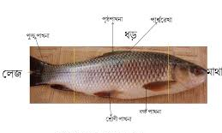
রুই মাছের বাহ্যিক গঠন
রুই

Slide 17
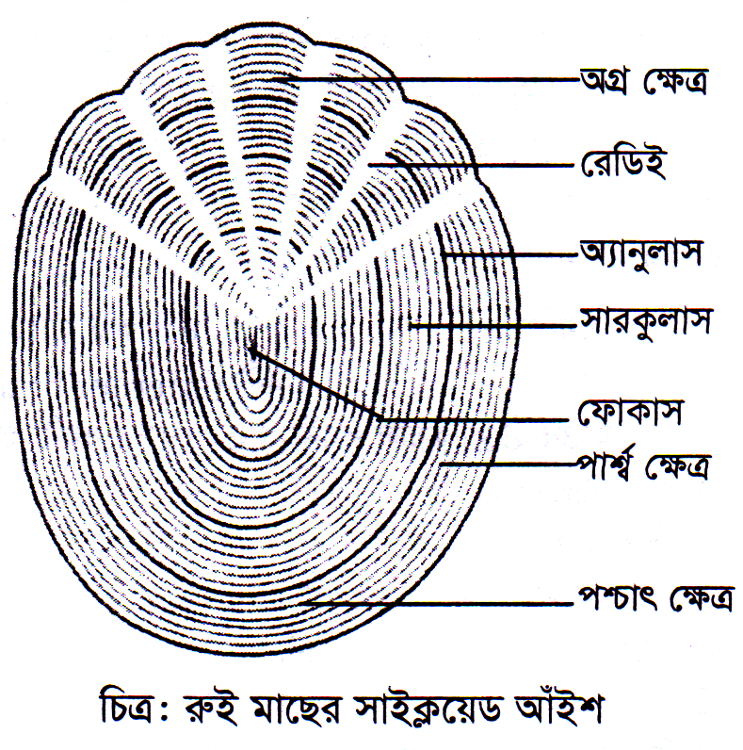
রুই মাছের বাহ্যিক গঠন
সাইক্লয়েড আঁইশ

Slide 18
দলগত কাজ
১ম দলঃ রুই মাছের মাথার বর্ণনা কর।
২য় দলঃ রুই মাছের ধড় সম্পর্কে লিখ।
৩য় দলঃ রুই মাছের লেজের বর্ণনা কর।

Slide 19
মৌখিক মূল্যায়ণ
১। রুই মাছ বছরে কত গ্রাম/ কেজি ওজনের হয়?
২। রুই মাছের প্রধান খাবার গুলো কি?
৩। রুই মাছের দেহকে কয়টি ভাগে ভাগ করা যায়?
৪। পার্শ্বরেখা কাকে বলে?
৫। রুই মাছের দেহে কোন ধরনের আঁইশ দেখা যায়?

Slide 20
বাড়ির কাজ
রুই মাছের চিহ্নিত চিত্র এঁকে আনবে ।

Slide 21
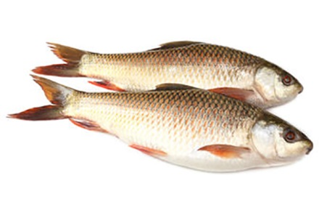
সবাইকে ধন্যবাদ

